Slide 1
Ctrip Wireless H5 介绍

Slide 2
Mobile Web 开发基础
Ctrip H5 应用现状
H5开发框架(Lizard)简介
Lizard发展规划

Slide 3
Mobile Web的特点
更小的屏幕,更慢的网速
更好的Html5支持
更好的CSS3支持
Write once,run anywhere的可能

Slide 4

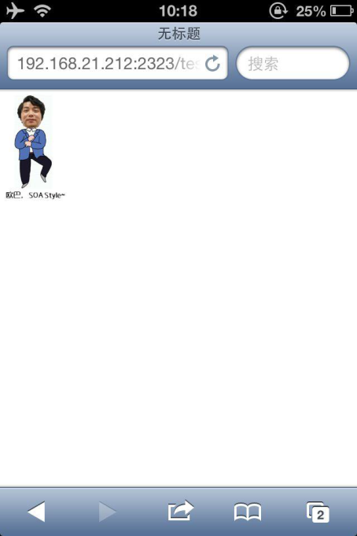

ViewPort
150*300的图片
未设置viewport
设置了viewport
<meta name="viewport"
content="width=device-width, user-scalable=no, initial-scale=1.0, maximum-scale=1.0;">

Slide 5
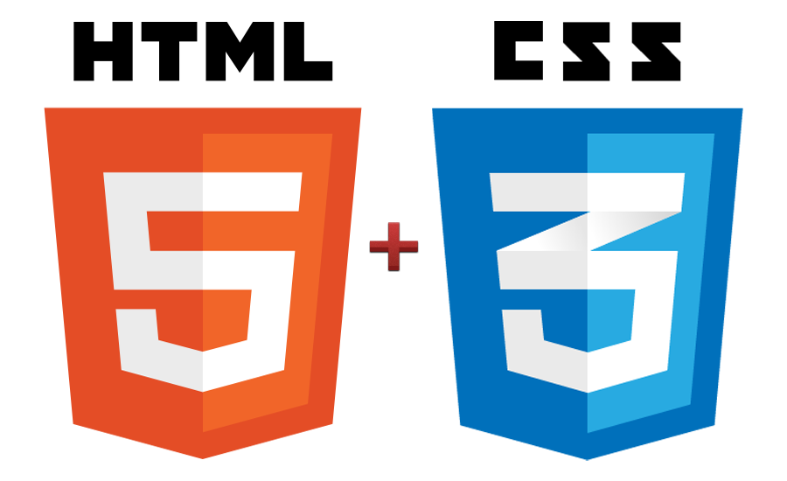
HTML5与CSS3 支持
语义化
➢新的HTML 标签
➢MicroData
设备访问
➢GeolocationAPI
➢重力感应
Web Sockets
离线存储
绘图与3D
➢Canvas
➢WebGL
性能
➢Web Workers
➢XMLHttpRequest2
多媒体
新的选择器
阴影
圆角
动画
……

Slide 6


单页应用
单页应用(Single Page Application)用户通过浏览器加载独立的HTML页面并且无需离开此导航页面
优点
更好的模拟Native App的交互体验
更少http请求
缺点
SEO 体验不
典型应用:

Slide 7


Hybrid App
Hybrid App（混合模式移动应用）是指介于web-app、native-app这两者之间的app,它虽然看上去是一个Native App，但只有一个UI WebView，里面访问的是一个Web App。
Native App良好用户交互体验的优势
Web App跨平台开发的优势

Slide 8


Mobile Web 框架

Slide 9
Ctrip Wireless H5 现状

Slide 10
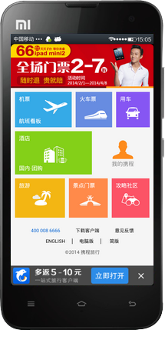
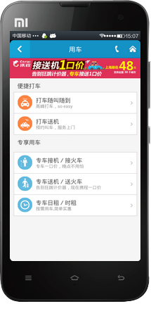
Ctrip Wireless H5 现状
携程无线客户端
用车,我的携程及
部分公用页面
http://m.ctrip.com

Slide 11
Ctrip Wireless H5 应用架构
Restful Service
request
response
H5 应用
Web Broswer
App FrameWork

Slide 12
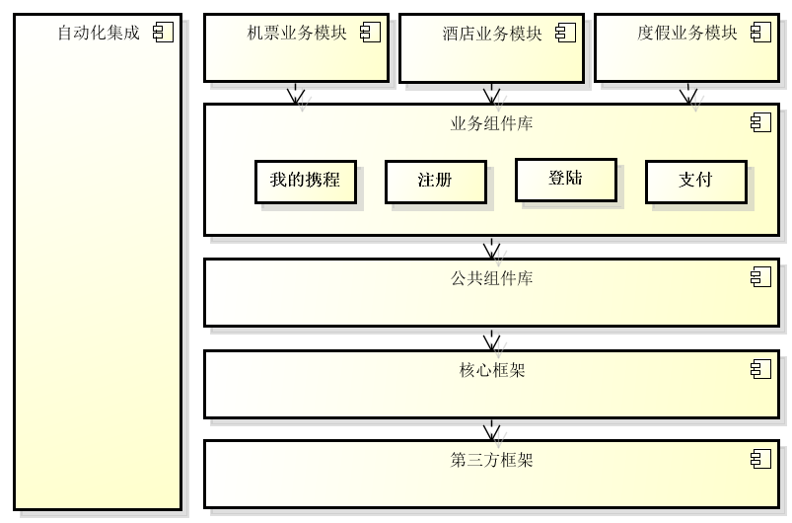
Ctrip Wireless H5 整体架构图

Slide 13

Lizard是什么

Slide 14
Lizard的特点
Web/Hybird环境(两栖)
丰富的UI组件(变色龙)
单页应用
利用HTML5特点
本地存储缓存
Css3 动画

Slide 15
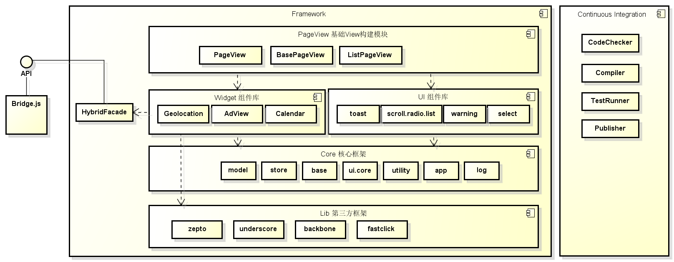
Lizard 框架架构图

Slide 16
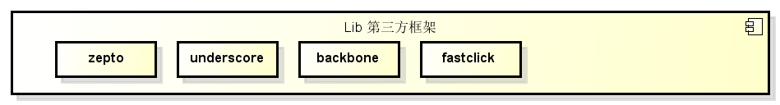
Lib 第三方基础框架构成

Slide 17
引用的第三方框架解决了什么问题？

Slide 18


以Zepto替换JQuery
a minimalist JavaScript library for modern browsers with a largely jQuery-compatible API
Production
9.7KB
90.9KB
在保持API基本不变的情况下，下载包减少了90%

Slide 19

重构FastClick
FastClick
source code 700行
抽取了FastClick的核心代码
在zepto中重写了Click方法
以191行代码实现了FastClick的功能
点击速度从350-430ms提升到30-50ms，提升了90%

Slide 20

重写Backbone
仅仅保留了Backbone对于事件处理的机制，和MVC框架中View的部分
在框架层重写了Model和Controller

Slide 21
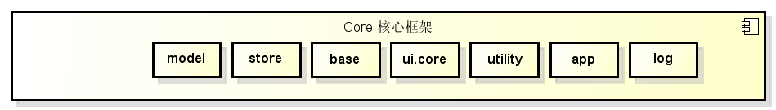
Core核心框架

Slide 22
核心框架解决了哪些问题？

Slide 23

核心框架 -- Base
在Javascript中实现OOP的编程模式基础

Slide 24


核心框架 -- Model
Model封装了与Server端的通信
处理HTTP请求的GET、POST、跨域访问、请求缓存处理
其中跨域访问在App的环境中应用更加广泛

Slide 25

核心框架 -- Store
Store封装了对LocalStorage的读写
实现了在Web上的本地缓存
参考redis的实现方式
在本地实现了简单文档型数据库模型
设置了数据过期时间、缓冲区等

Slide 26

核心框架 -- App
通过监控Hash的变化
实现了View的无缝切换
实现了SPA应用基础

Slide 27
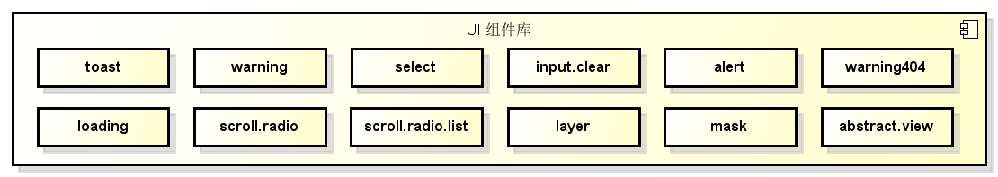
UI 组件库

Slide 28
UI组件库解决了哪些问题？

Slide 29
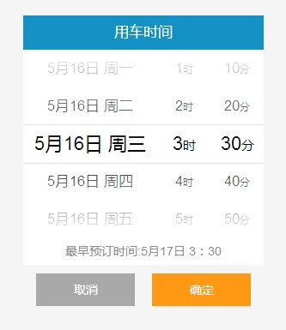
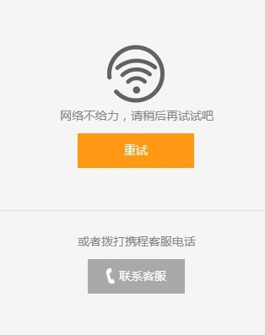

封装了Ctrip的常用UI组件
以特定的样式表为基础
定制Ctrip的UI组件
实现了各种交互 – 电话、时间选取等
非常基础对框架有强依赖

Slide 30
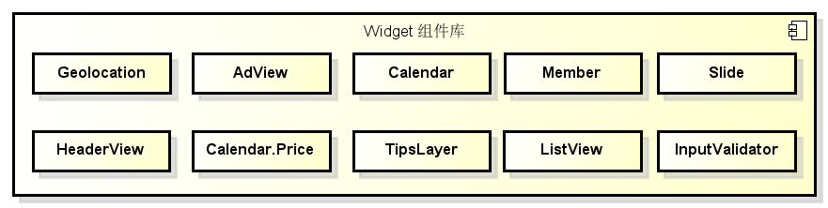
Widget 组件库

Slide 31
Widget组件库解决了哪些问题？

Slide 32
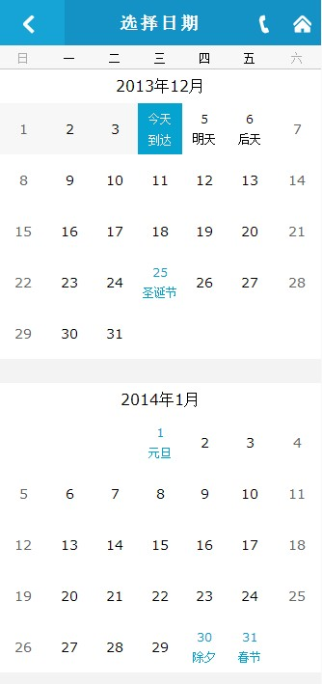

提供具体功能的Widget
Widget
功能性组件
UI业务组件
Geolocation
Calendar、Adview
对框架弱依赖

Slide 33
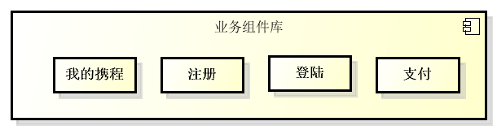
业务组件库

Slide 34
业务组件库解决了哪些问题？

Slide 35
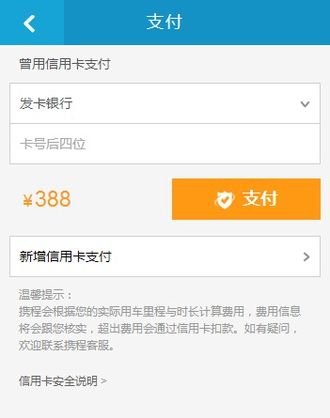
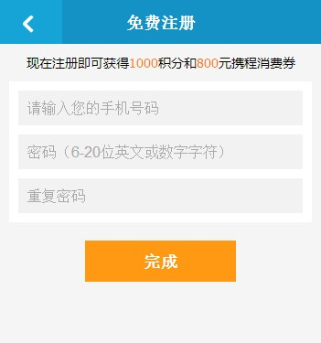
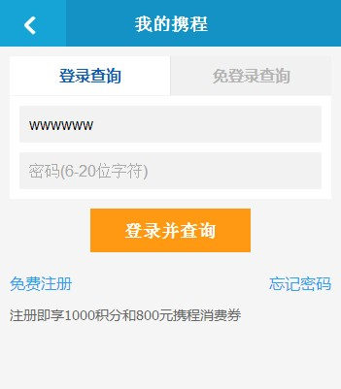
业务需求的对接
用车 – 非会员订单完成页
用车--未出行订单
用车下单支付

Slide 36
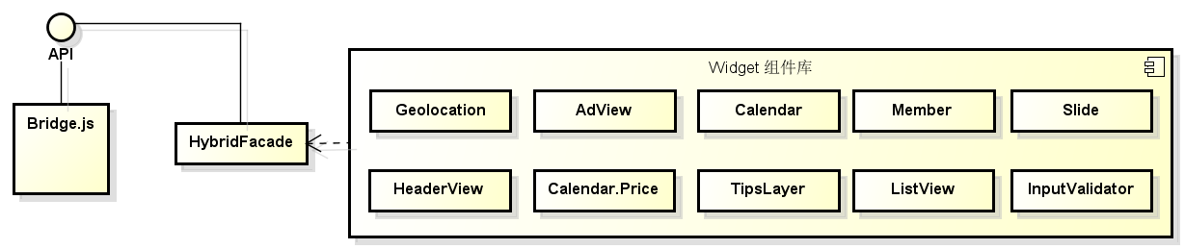
Hybrid面板

Slide 37
HybridFacade解决了哪些问题？

Slide 38
Hybrid面板
对Hybrid提供的Bridge.js做接口封装
Widget对HybridFacade进行引用
在框架层是透明的
实现调用时绑定回调
对回调数据进行处理
在初始化时检查运行环境，动态配置

Slide 39
功能一览
模块 | 功能
core | Http跨域请求
 | Http请求数据自动缓存
 | 数据本地存储CURD操作
 | JS OOP的实现
 | 日志本地记录
ui | 显示弹出框提示，2s后自动隐藏
 | 数据加载失败时出现友好的错误重试页面
 | 加载时显示的loading框
 | 遮罩层，点击会自动消失
 | 可滑动的单选控件
 | 警告框，支持多个按钮
 | 输入框，带出功能
widget | 定位
 | 广告
 | 日历
 | 价格日历
 | 导航栏
 | 自定义可滑动的控件
 | 列表
 | 用户输入验证
 | 图片拖动播放
 | 用户登录、注册
模块 | 功能
Hybrid | 在App的log面板中打印Log
 | 为Native收集用户行为
 | 获得Native传递的初始化信息
 | 拨打电话
 | 返回App首页
 | 退出WebView，返回上一页
 | 从线上站点跳入本地页面
 | 调用Native定位服务
 | 刷新Native头部
 | 开启浏览器打开新页面
 | 跳转线上站点，并刷新头部
 | 检查Native版本更新
 | 推荐携程给好友
 | 添加微信好友
 | 查看最新版本功能介绍
 | 检查当前网络环境
 | 检查是否安装其他App
 | 调用Native用户登录
 | 调用Native用户注册
业务组件 | 用户注册
 | 用户登录
 | 非会员登陆
 | 支付
 | 我的携程列表
模块 | 功能
自动化集成 | 代码检查
 | 代码检查报告
 | 代码检查报告发送到每个代码编写者
 | 代码编译
 | 代码混淆
 | 代码压缩
 | 测试
 | 代码发布及发布报告

Slide 40
H5框架发展规划

Slide 41
定制化Lib
将Backbone中Events事件绑定机制在框架层重写，去除代码对于Backbone的依赖
定制zepto，剔除不常用的内容，进一步减少代码对于框架依赖，逐步向去框架化方向发展

Slide 42
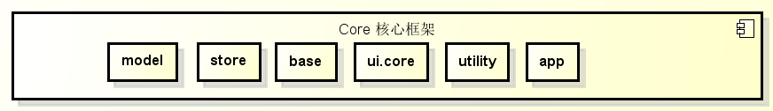

扩展store的存储方式
以多态方式封装store
支持多种本地存储方式
LocalStorage
IndexDB
SQLite by App

Slide 43
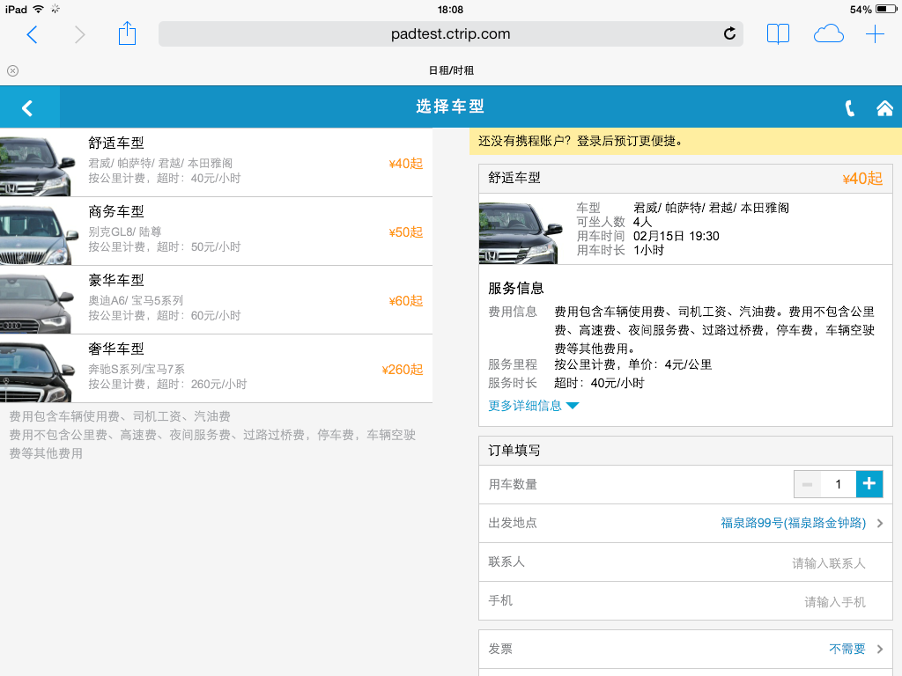
Pad 应用

Slide 44
参考资料
H5 Confluence http://conf.ctripcorp.com/display/Wireless/3.HTML5
支持邮箱
Wireless_R&D_HTML5_Support@Ctrip.com

Slide 45
Thanks!

